Slide 1
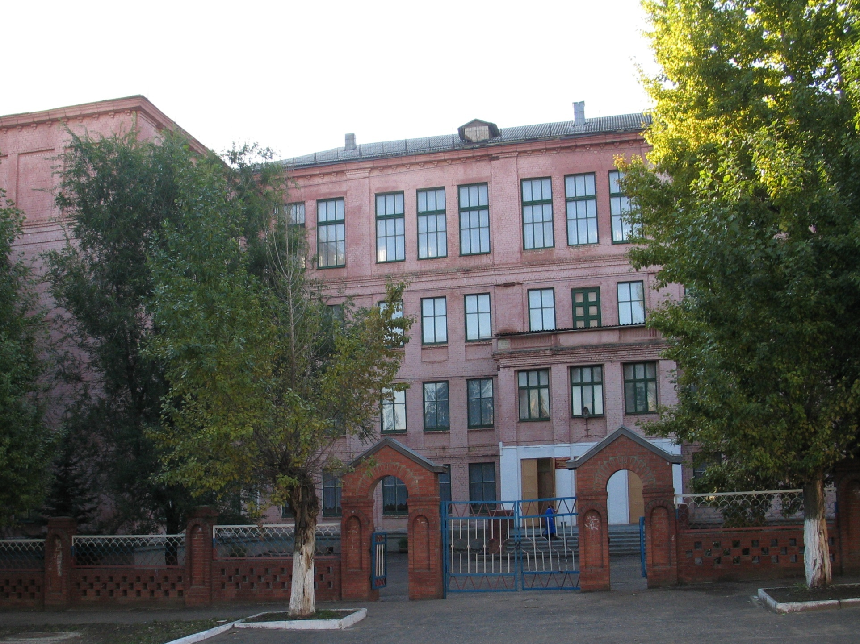
МОУ СОШ №1 г. Котово
Родная школа,
Здравствуй и прости!
Оставь сегодня нас после уроков,
Забыв на время о своем пути,
Вернемся в детство
Далеко далеко.
(Бурычев Г.П.)

Slide 2
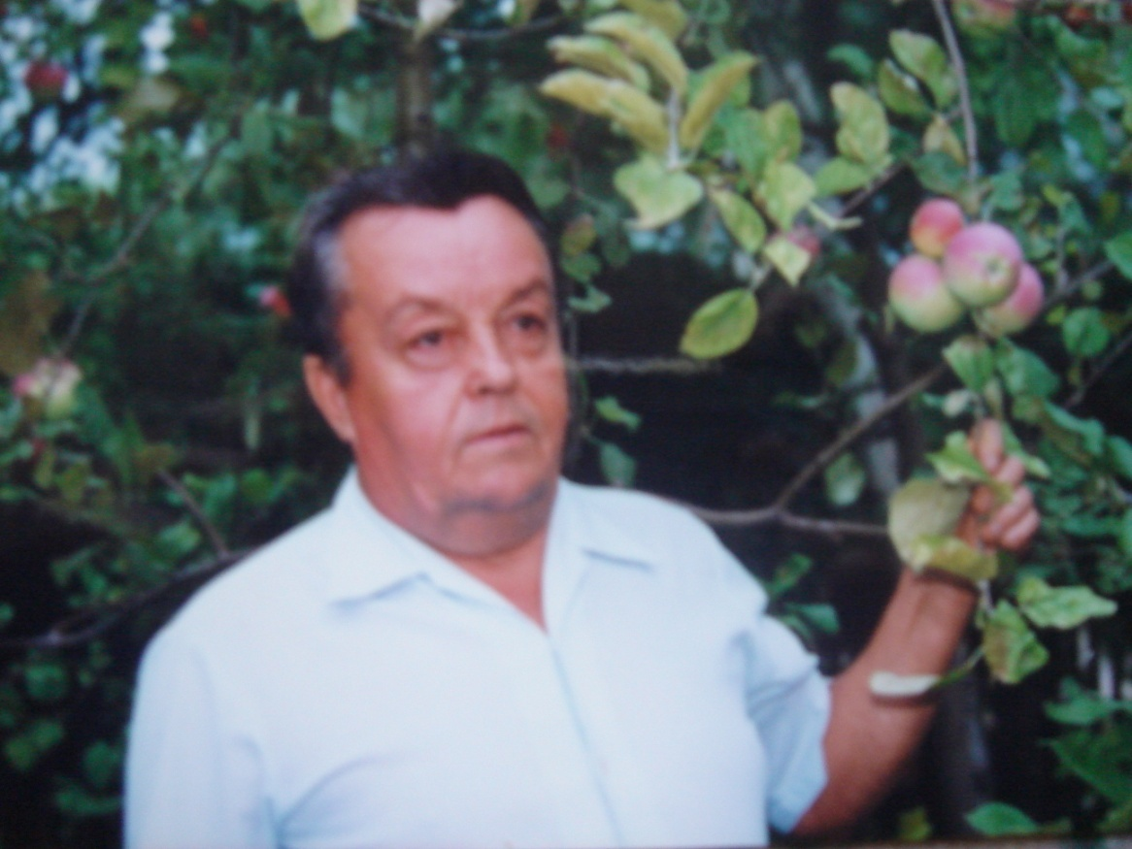
БУРЫЧЕВ ГЕННАДИЙ ПЕТРОВИЧ
«Научить детей жить своим умом, верить в то, что совесть есть твой Бог. Дети будут о тебе судить потом — врал ты им или врать не мог».
Г. П. Бурычев.

Slide 3
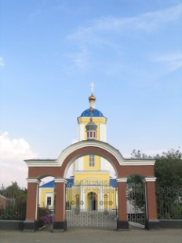
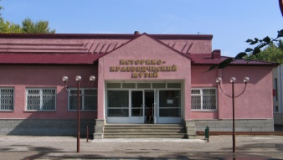
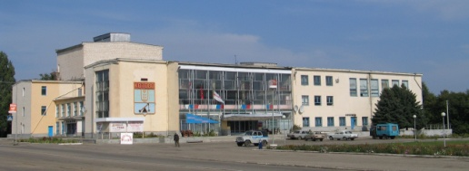
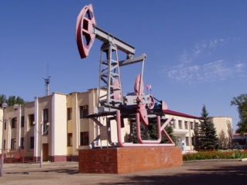
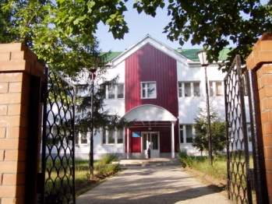
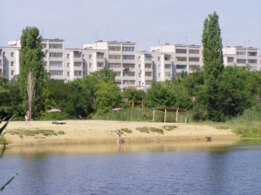
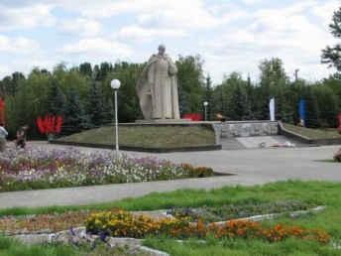
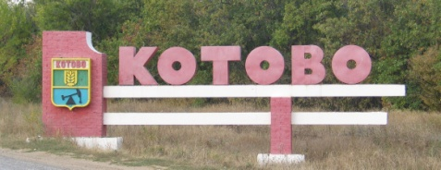
Г.КОТОВО, ВОЛГОГРАДСКАЯ ОБЛ.
Удивительна судьба одного из самых замечательных людей нашего города учителя физики и астрономии Геннадия Петровича Бурычева! Его преданность делу, его трудовая и общественная деятельность на поприще просвещения как нельзя лучше наполняет смыслом простое, короткое русское слово — подвиг. Да, ежедневный подвиг!

Slide 4
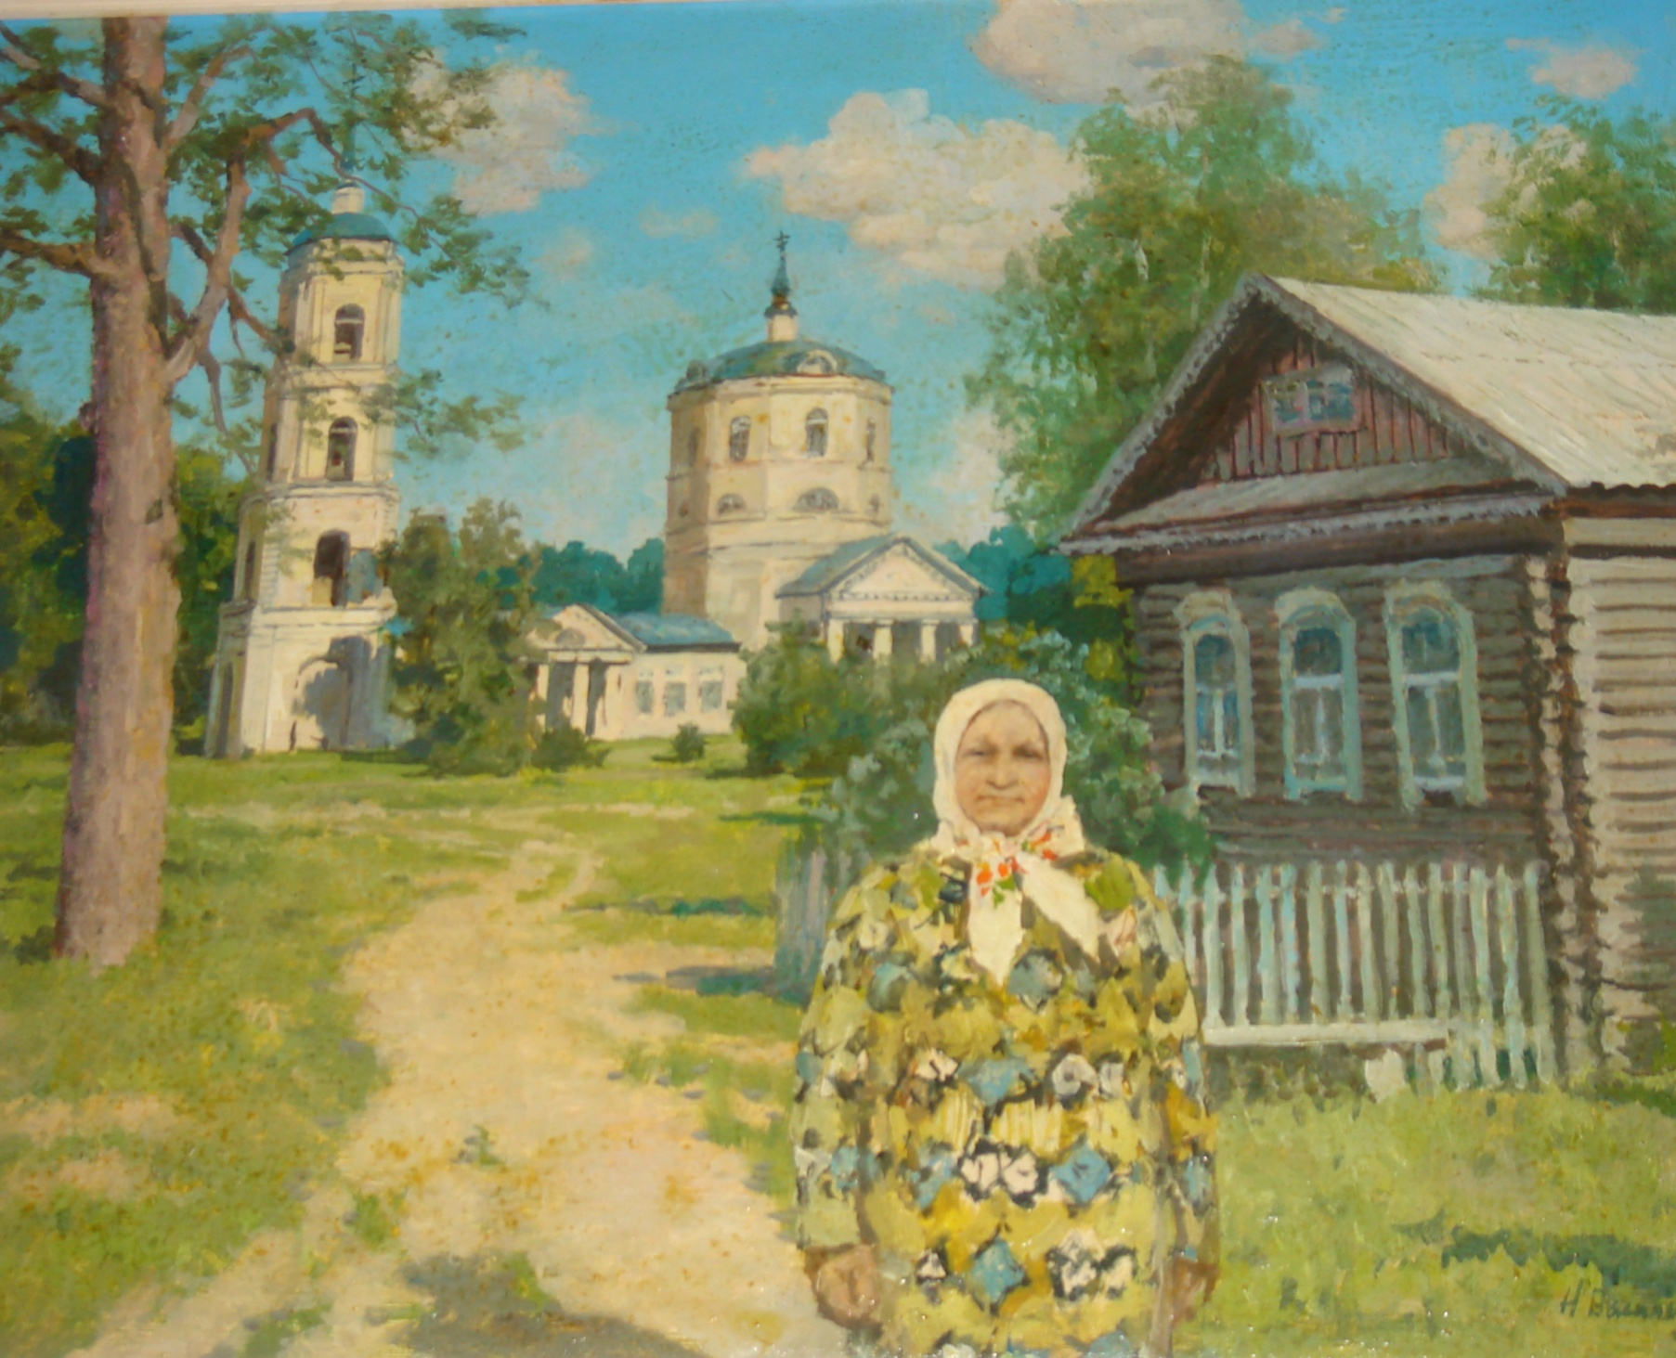
МАЛАЯ РОДИНА
В Худыне сосны смотрят в небо, а небо облаками замело.
Всю жизнь с тобою не расстаться мне бы.
Всегда в руках хранить твое тепло.
Когда ты рядом, ясно все и просто,
Какие б к нам невзгоды не пришли.
Пусть никогда меня с собою
Не унесут на крыльях журавли. (Бурычев Г.П.)

Slide 5
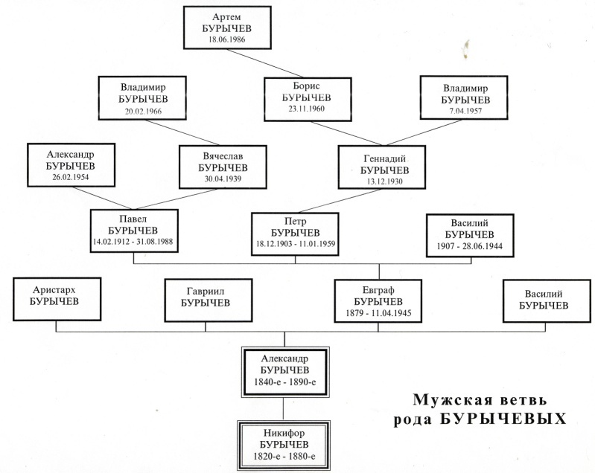
РОДОСЛОВНАЯ
В течении многих лет
Геннадий Петрович
создавал родословную своей семьи. По крупицам собирая сведения из рассказов, воспоминаний, архивных материалов. 7 поколений нашли свое место в родословном древе.

Slide 6
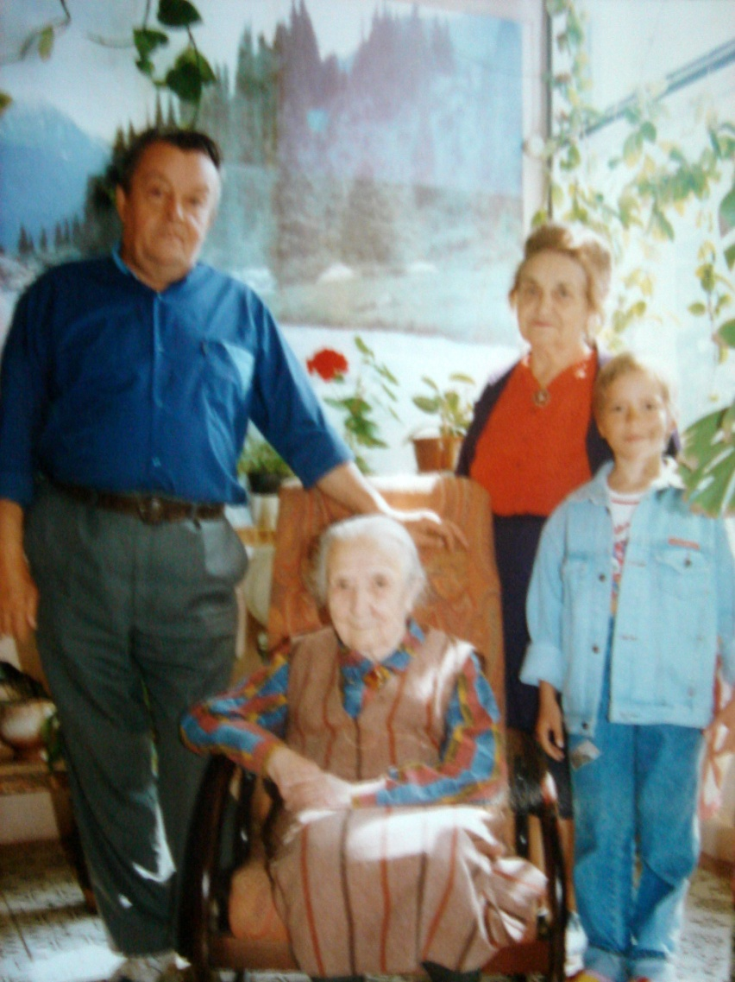
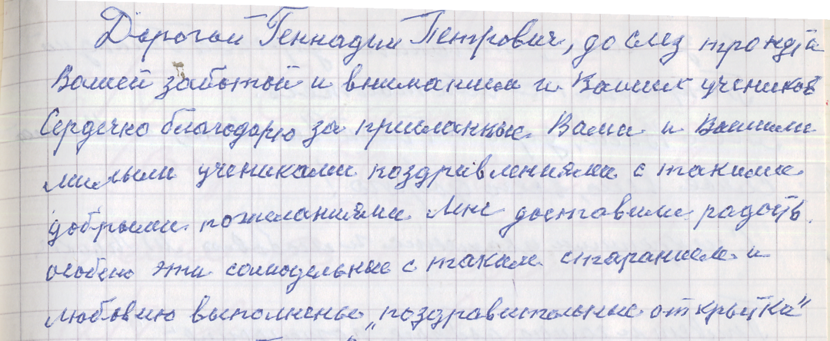
УЧИТЕЛЬНИЦА ПЕРВАЯ МОЯ
Долгие годы воспитанники Г.П. Бурычева поддерживали переписку с Левиковой Марией Георгиевной.

Slide 7
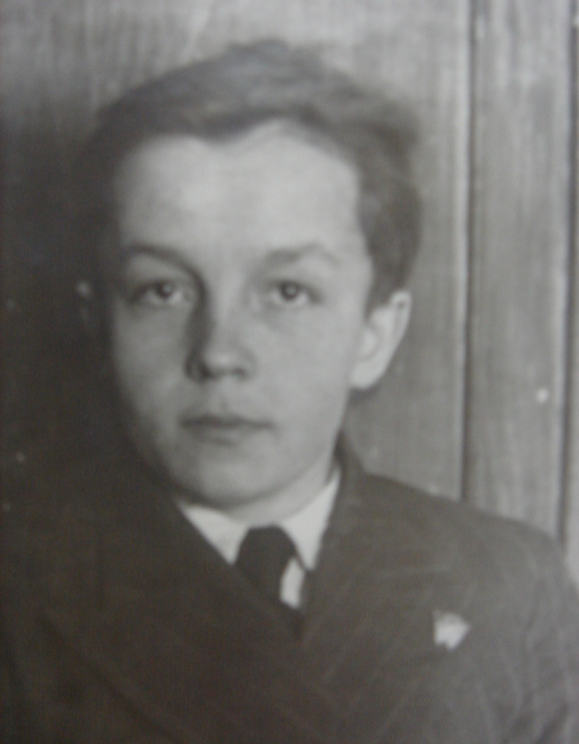
СЛАВНЫЕ ГОДЫ СТУДЕНЧЕСТВА
Двадцати двух лет отроду выпускник Ивановского педагогического института Геннадий Петрович Бурычев, проходивший службу в армии, согласился на досрочное увольнение из её рядов, чтобы поехать в незнакомую, но героическую Сталинградскую область и стать в сельской школе учителем физики и математики.

Slide 8
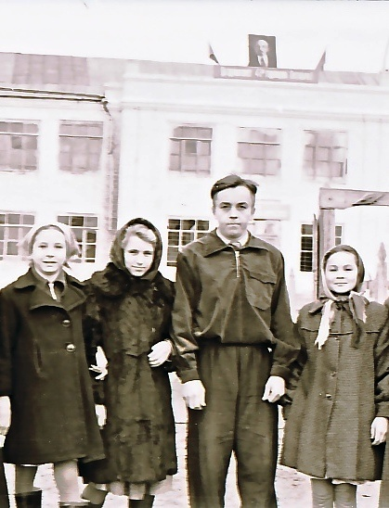
ПЕРВЫЕ ШАГИ
«Когда на каникулах я приезжал домой погостить, — вспоминает Геннадий Петрович, — родные уговаривали меня остаться. Говорили: и квартира тебе здесь найдётся, и невеста. И меня, конечно же, тянуло домой. Но чувство долга и ответственности перед своими учениками не позволяло мне оставить Котовскую среднюю школу (ныне МОУ СОШ № 3) — единственную тогда в районе.

Slide 9
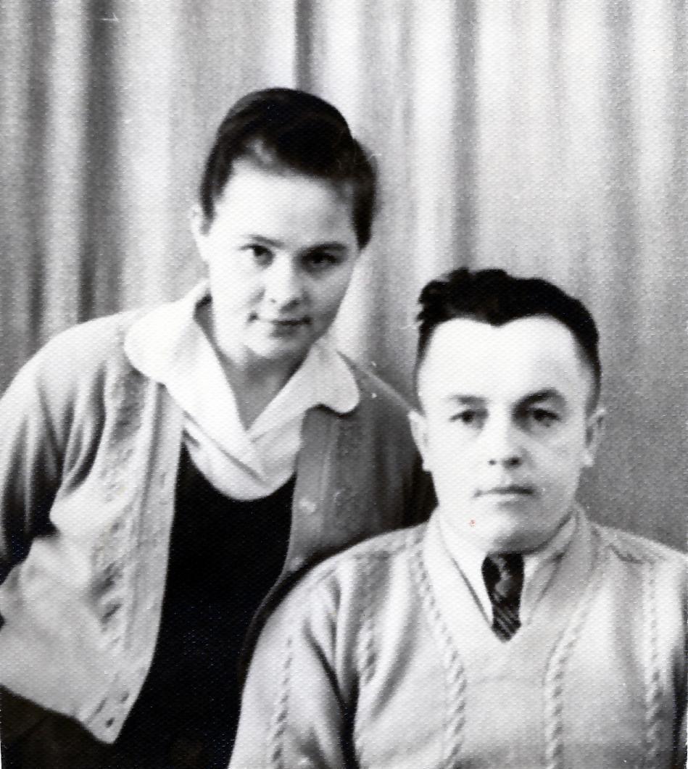
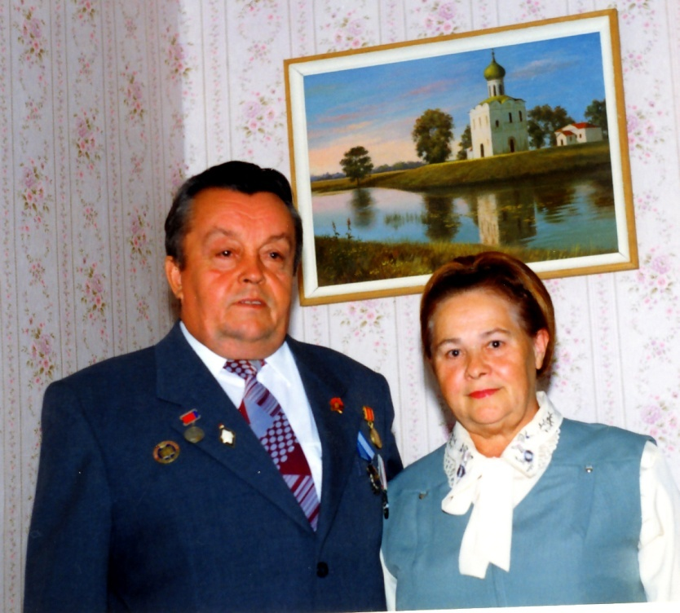
ЛЮБИМЫЙ РЯДОМ ЧЕЛОВЕК
Дети успели привязаться ко мне, они мне верили, и я не мог обмануть их надежд. Решил: вот выпущу своих ребят в 1956 году, а тогда уж домой! Но в 1955 году в школу пришла молоденькая учительница химии (потом его жена), уехать от которой было выше моих сил.
Я в жизни только раз сказал: «Люблю!»,
Сломив гордыню темную свою.
Молчи, молчи…
Я повторяю снова тебе одной неведомое слово: «Люблю, люблю!»
Моя душа так рада на этом свете снова видеть свет.
Ей так легко, ей ничего не надо.
Ей все равно, ты любишь или нет! (Бурычев Г.П.)

Slide 10
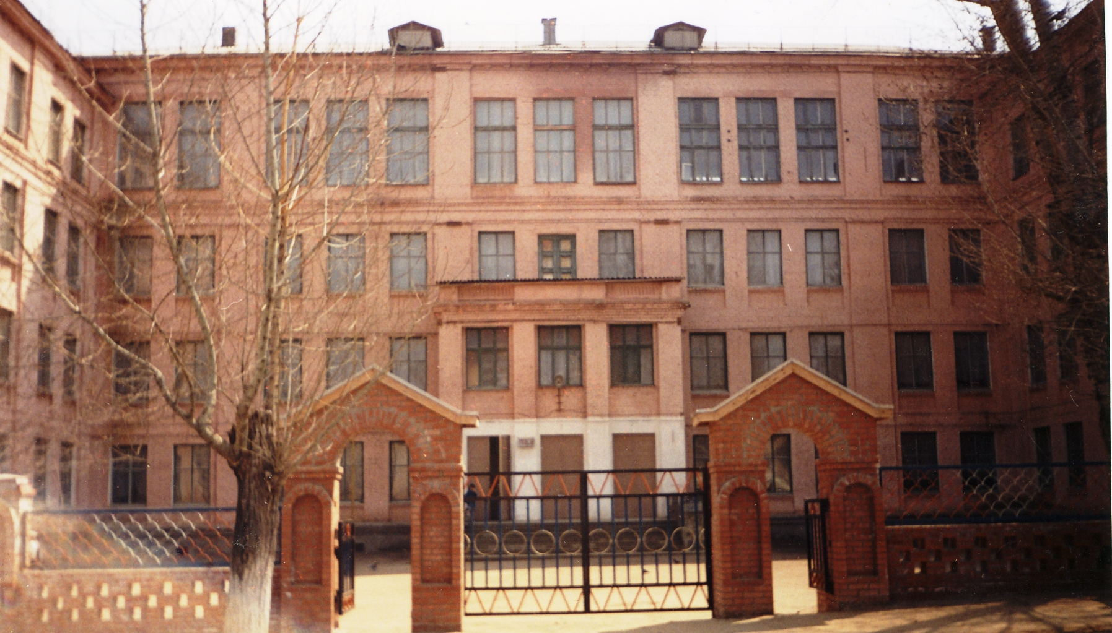
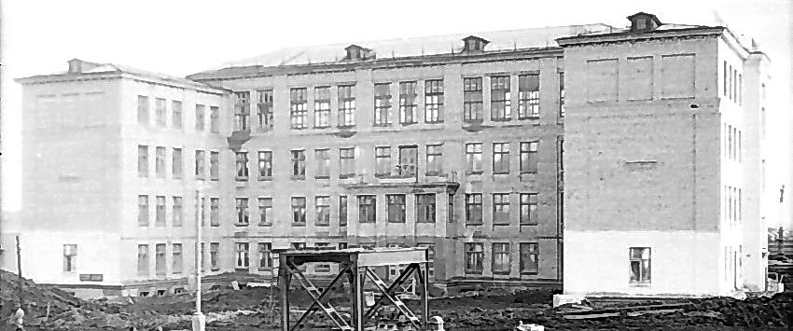
ДОРОГА В ШКОЛУ…
Из школы я иду, от снега тяжелы ресницы,
А на ветвях в моем саду сидят, нахохлившись, синицы.
Они выносят холода. Порой от холода и мрака стынут,
Но ни за что и никогда мою Россию не покинут».
( Бурычев Г.П.)
Когда в 1960 году в посёлке была открыта городская средняя школа № 1, Геннадий Петрович был переведён туда и проработал в ней всю жизнь. И даже, выйдя на пенсию, не покинул её. В его трудовой книжке лишь одна запись.

Slide 11
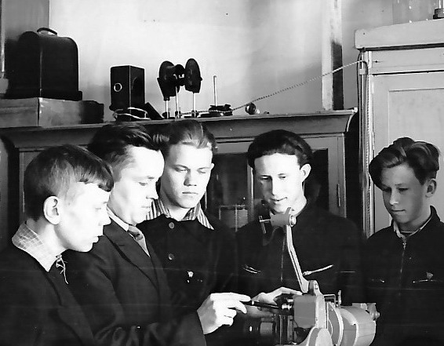
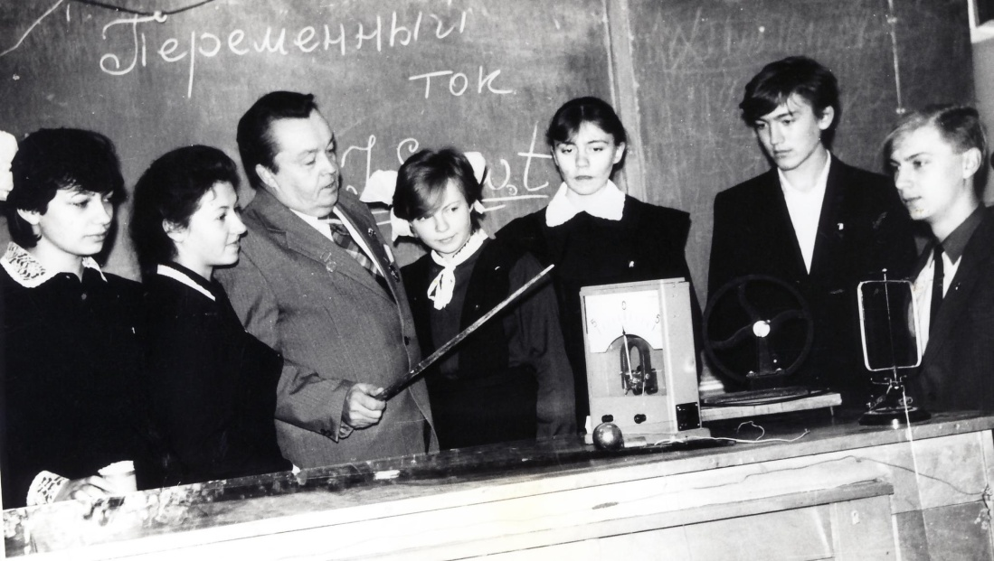
А ПЕРВЕНЦЫ СЛОВНО РОВЕСНИКИ
Геннадий Петрович возит ребят на экскурсии на буровые, на сборные нефтяные пункты, организует в школе кружки фотографии, кинодела, радиотехнический. А в 1962 году, когда он уже работал в школе № 1, кабинет физики, оборудованный Г. П. Бурычевым, был признан лучшим в области.

Slide 12
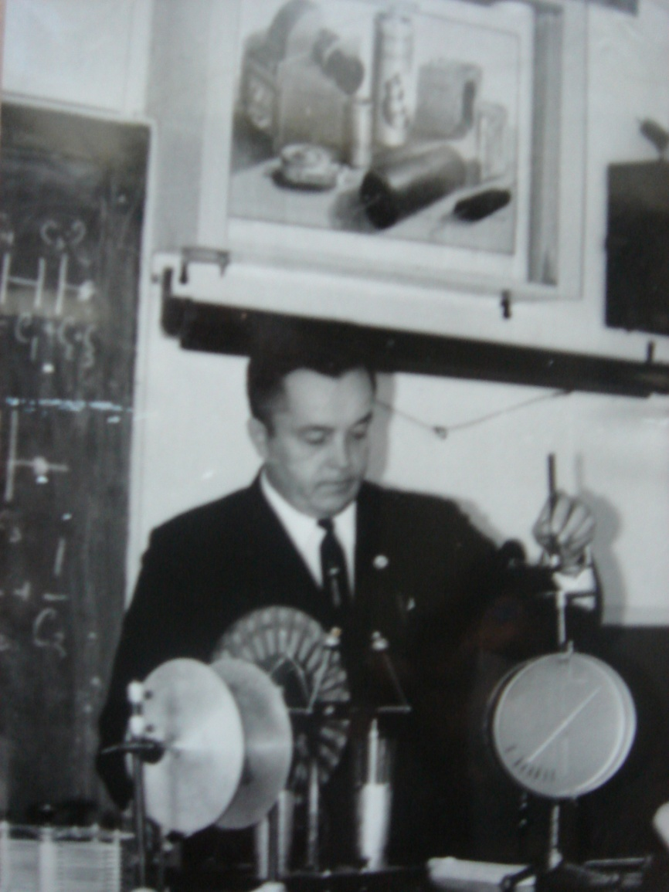
ЭКСПЕРИМЕНТАТОР
Скольких замечательных людей воспитал он и обучил физике и астрономии! Его питомцы стали учёными, крупными руководителями, учителями, журналистами, лётчиками и танкистами, врачами и высококвалифицированными рабочими, просто хорошими людьми.

Slide 13
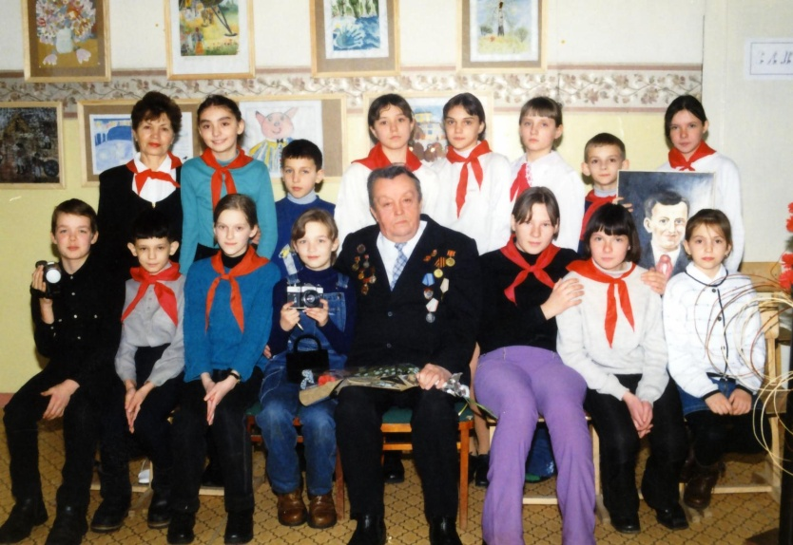
ЛАВРОВЦЫ
Силами этого неутомимого человека появился пионерский отряд имени пионера Лаврова и комсомольская группа «Лавровец». Улица, на которой была открыта новая школа, его трудами стала носить имя пионера Лаврова. Ученики под руководством Геннадия Петровича вели переписку с мамой героя. На уроках домоводства девочки шили своими руками для нее подарки. На уроках труда мальчики мастерили поделки. Все это летом лучшие из лучших учеников везли на Родину пионера Лаврова, чтобы преподнести его матери. Так чтили память своего героя.
Из воспоминаний Орловой Ольги
лавровца 1972 года выпуска
Лавровцы 1961
Лавровцы 2001

Slide 14
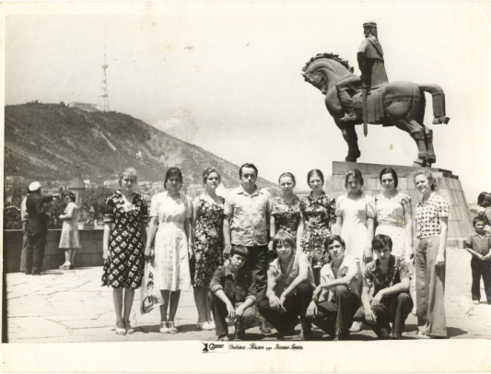
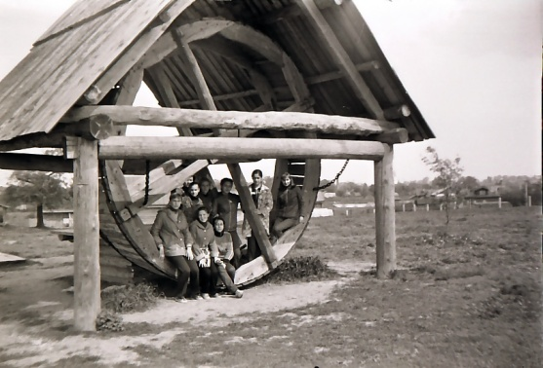
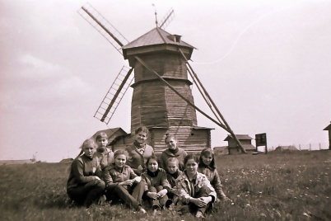
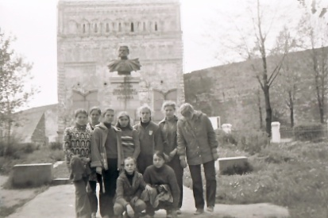
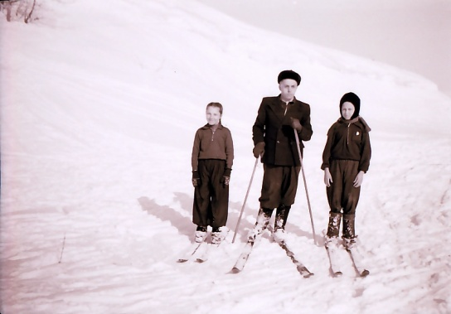
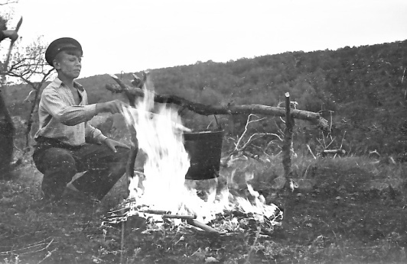
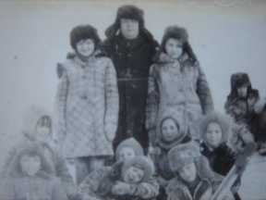
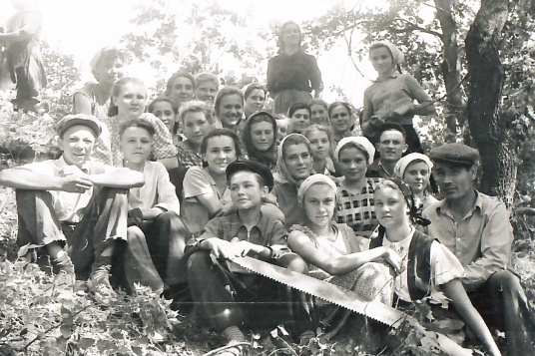
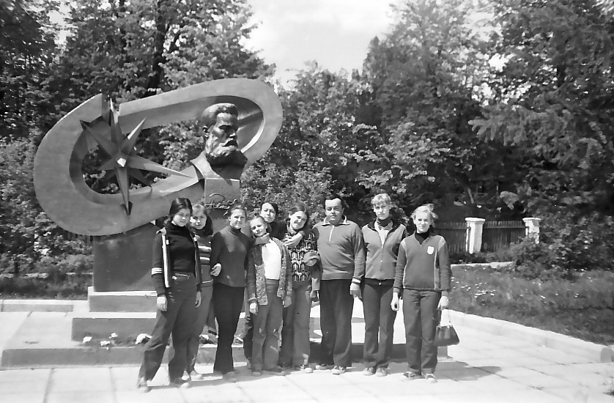
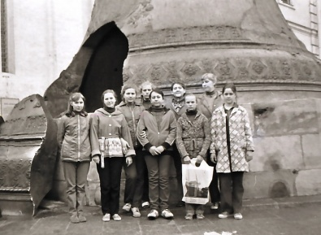
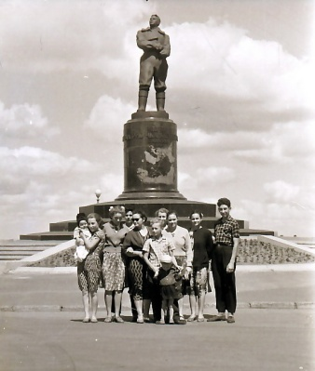
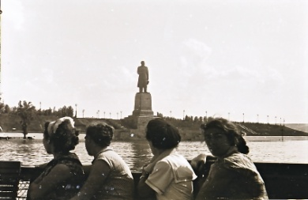
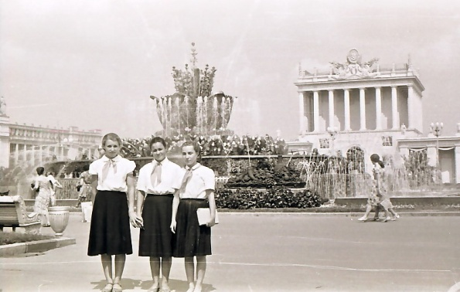
ТУРИСТИЧЕСКИЕ МАРШРУТЫ
История сел района
По дорогам Грузии
Дорогая моя Русь
Вниз по Волге
Малая кругосветка
Две столицы
По пути Буденного
Малая кругосветка
Астраханский заповедник
Города- герои
Оборона Сталинграда
Золотое кольцо

Slide 15
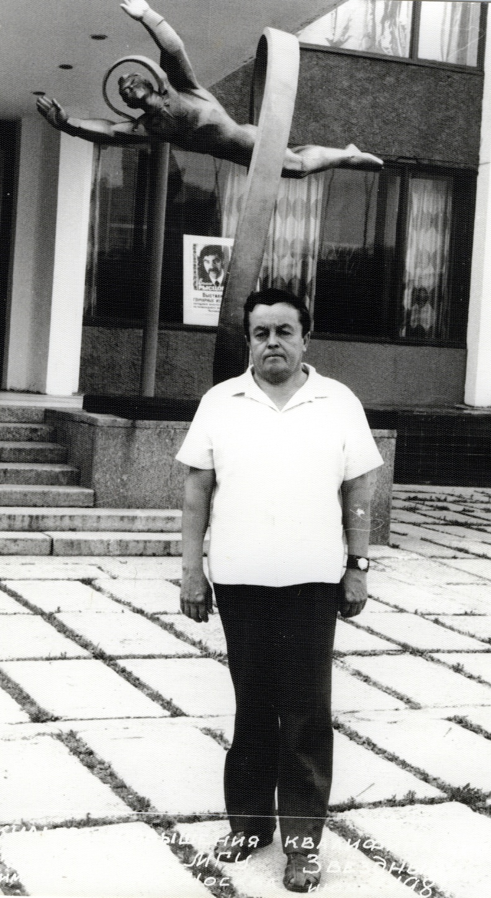
НАШ ЧЕЛОВЕК В КОСМОСЕ
По инициативе Г. П. Бурычева с 1954 года в районе стали проводиться физические олимпиады. В тот период и в области-то о них ещё не было слышно. В 1959 году областным институтом усовершенствования учителей была издана брошюра с докладом Г. П. Бурычева на научно-практической конференции учителей.

Slide 16
ЗА ПРОЖИТУЮ ЖИЗНЬ- НАГРАДЫ
Бурычев Геннадий Петрович
Родился 13.12.1930 г. в д. Худынское, Лухского района, Ивановской области. С 1938 по 1984 г. учился в Лухской средней школе. В 1952 г. окончил педагогический институт в г. Иваново. С 1952 по 1953 г. проходил службу в г. Москве.
С 1953 по 2004 г. Работал в школе № 1 г. Котово учителем физики.
Имеет звания: Заслуженный учитель РСФСР,
Отличник народного образования РСФСР,
Соросовский учитель,
Почетный житель г. Котово и Котовского района.
Награжден: Орденом Трудового Красного Знамени,
Юбилейной медалью в ознаменование 100-летия со дня рождения В.И. Ленина,
Медалью Ветеран труда 80-летие ВЧК,
Знаком ЦК ВЛКСМ за работу с пионерами и комсомольцами,
Почетной грамотой Верховного Совета.
Участник Всесоюзного учительского съезда,
Всесоюзного съезда профсоюзов учителей.

Slide 17
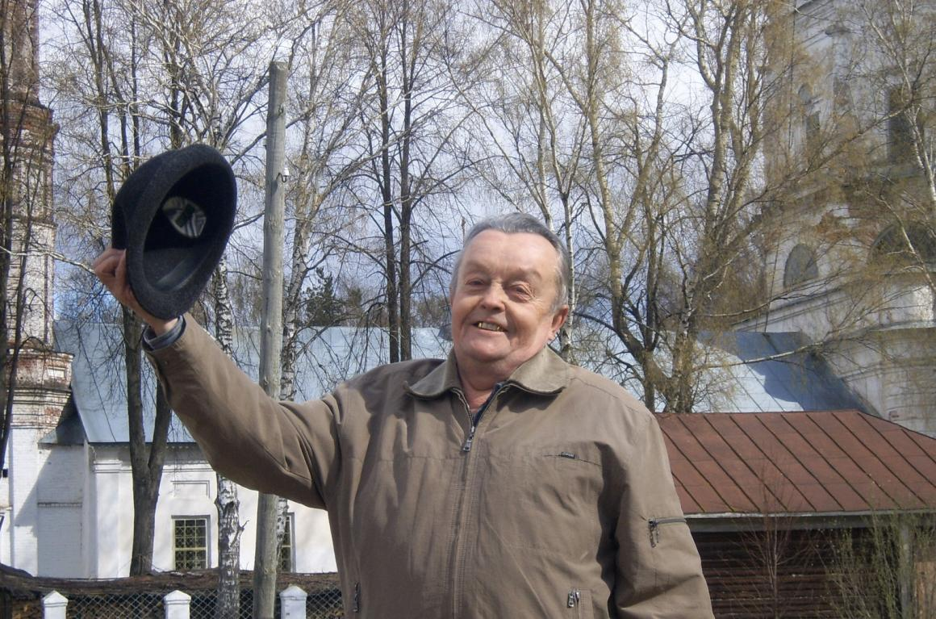
19 июля 2009 года Геннадий Петрович ушел из жизни
НИКТО НЕ РОДИТСЯ ДЛЯ СЧАСТЬЯ, ВСЕ РОДЯТСЯ ДЛЯ ЖИЗНИ, НО СЧАСТЬЕ ЖИЗНИ ЕСТЬ ЛЮБОВЬ.

Slide 18
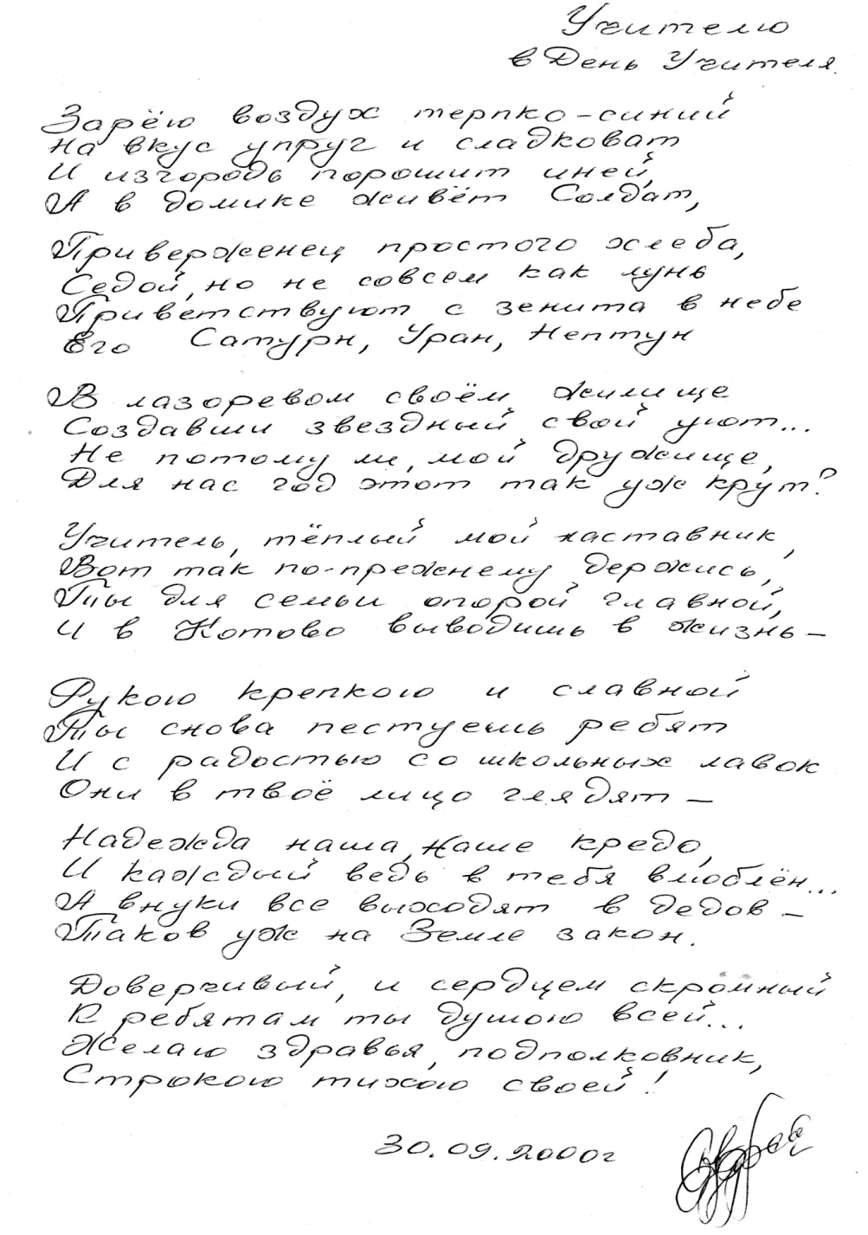
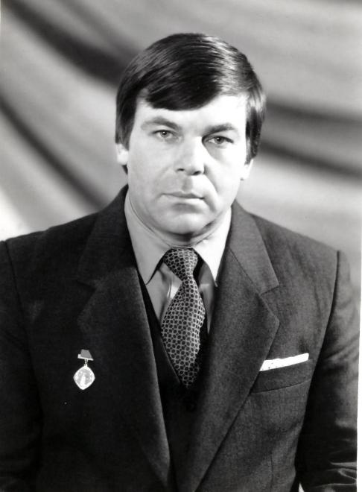
СЛОВА БЛАГОДАРНОСТИ
Святослав Фурса
Выпускник 1961 года

